Slide 1

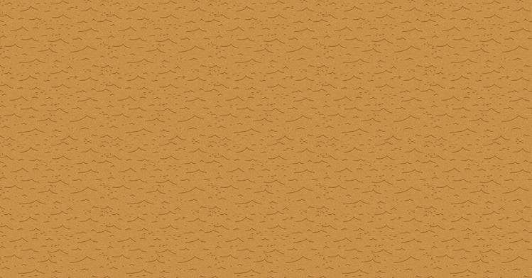
СУДЕЙСТВО ВЫПОЛНЕНИЯ ИСПЫТАНИЙ ВФСК «ГОТОВ К ТРУДУ И ОБОРОНЕ»

Slide 2
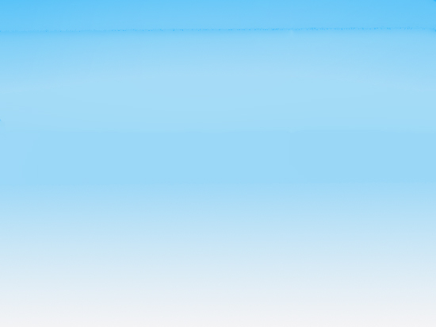
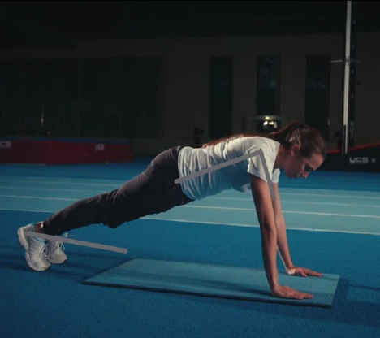
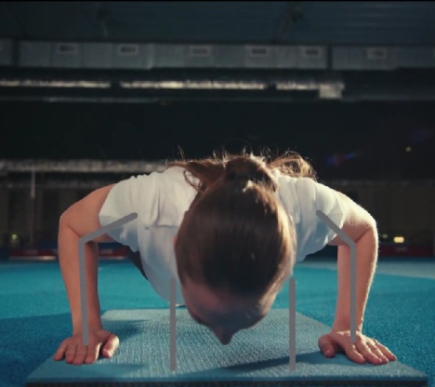
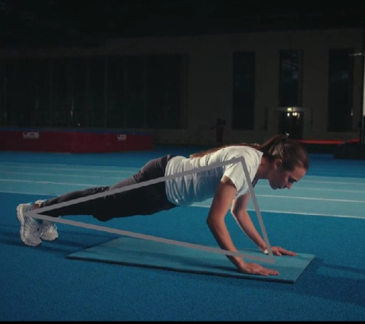
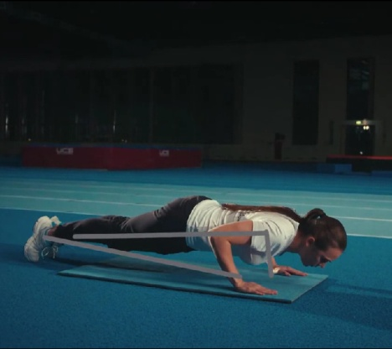
СГИБАНИЕ И РАЗГИБАНИЕ РУК В УПОРЕ ЛЁЖА
Тестирование сгибания и разгибания рук в упоре лежа на полу, может проводится с применением «контактной платформы», либо без нее.
Сгибание и разгибание рук в упоре лежа на полу, выполняется из ИП: упор лежа на полу, руки на ширине плеч, кисти вперед, локти разведены не более чем на 45 градусов, плечи, туловище и ноги составляют прямую линию. Стопы упираются в пол без опоры. Сгибая руки, необходимо коснуться грудью пола или «контактной платформы» высотой 5 см, затем, разгибая руки, вернуться в ИП и, зафиксировав его на 0,5 с, продолжить выполнение тестирования. Засчитывается количество правильно выполненных сгибаний и разгибаний рук.
Ошибки:
1) касание пола коленями, бедрами, тазом;
2) нарушение прямой линии «плечи - туловище – ноги»;
3) отсутствие фиксации на 0,5 с ИП;
4) поочередное разгибание рук;
5) отсутствие касания грудью пола (платформы);
6) разведение локтей относительно туловища более чем на 45 градусов.

Slide 3



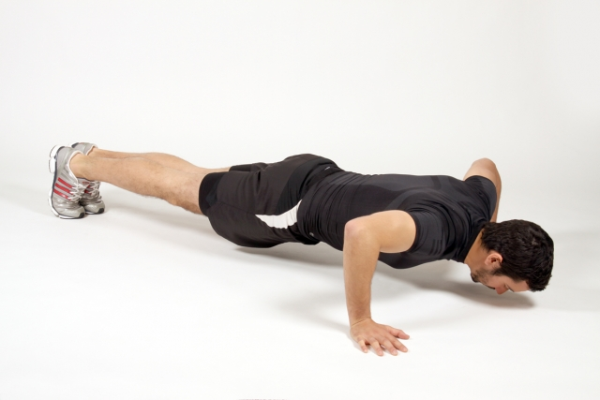
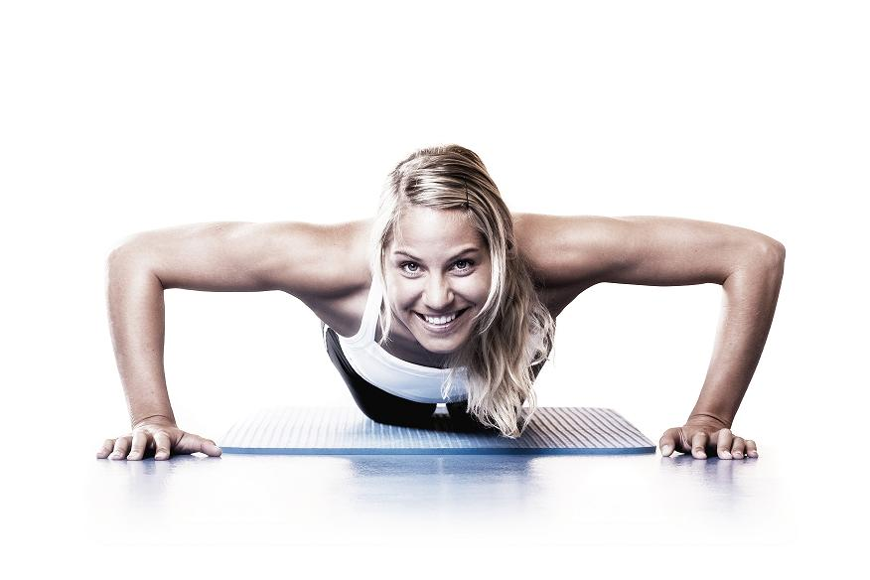
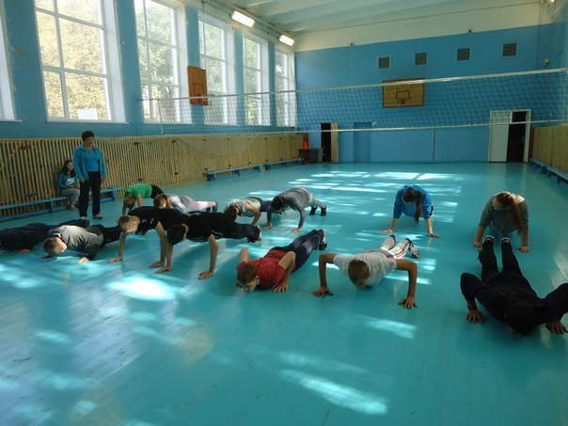


Slide 4
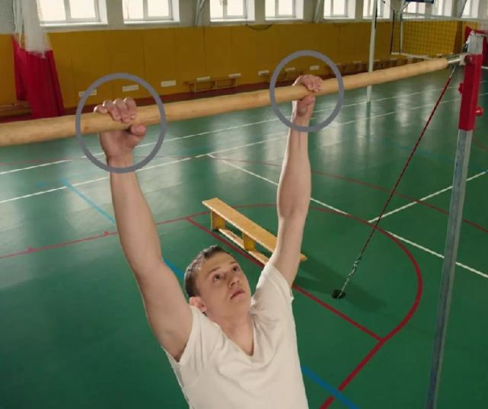
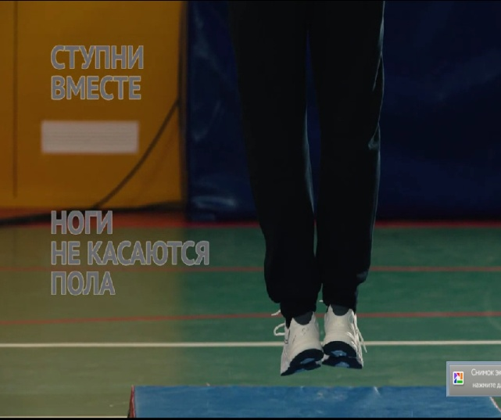
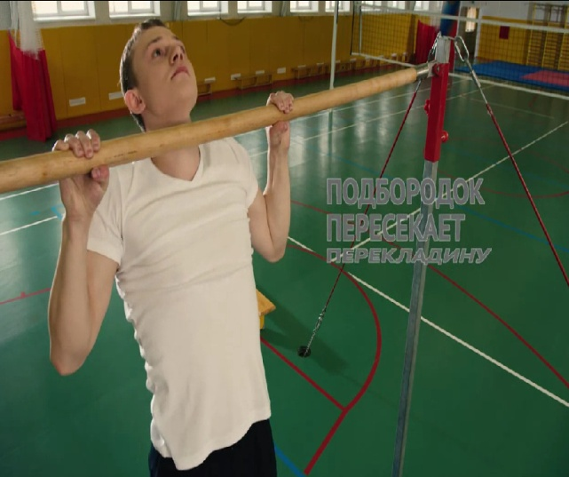
ПОДТЯГИВАНИЕ ИЗ ВИСА НА ВЫСОКОЙ ПЕРЕКЛАДИНЕ
Подтягивание из виса на высокой перекладине выполняется из ИП: вис хватом сверху, кисти рук на ширине плеч, руки, туловище и ноги выпрямлены, ноги не касаются пола, ступни вместе. Участник подтягивается так, чтобы подбородок пересек верхнюю линию грифа перекладины, затем опускается в вис и, зафиксировав на 0,5 с ИП, продолжает выполнение упражнения. Засчитывается количество правильно выполненных подтягиваний.
Ошибки:
1) подтягивание рывками или с махами ног (туловища);
2) подбородок не поднялся выше грифа перекладины;
3) отсутствие фиксации на 0,5 с ИП;
3) разновременное сгибание рук.

Slide 5

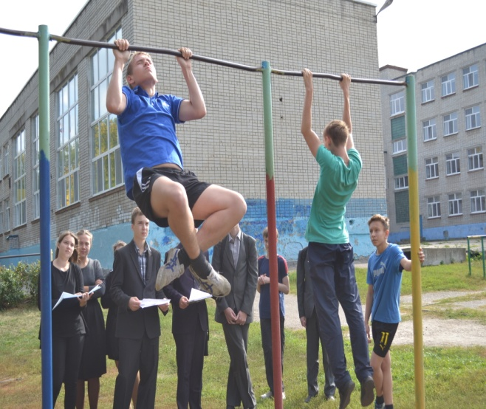
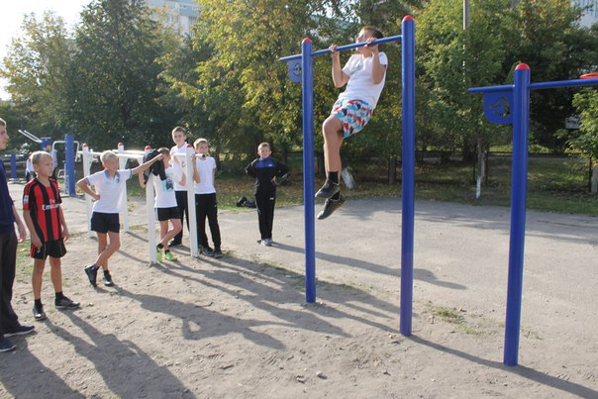
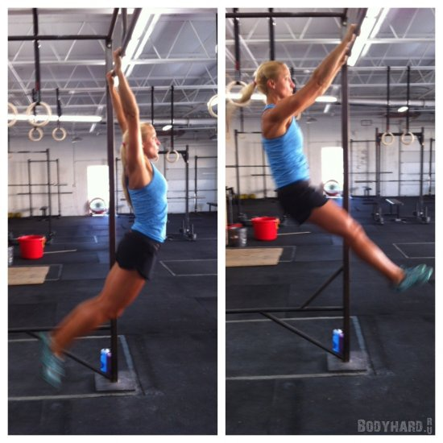

Slide 6
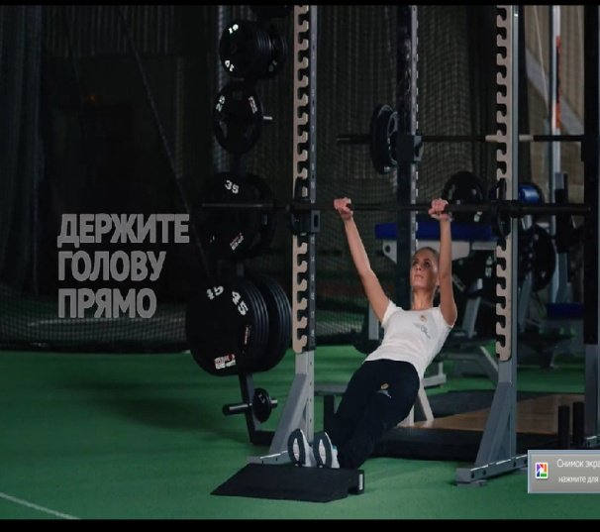
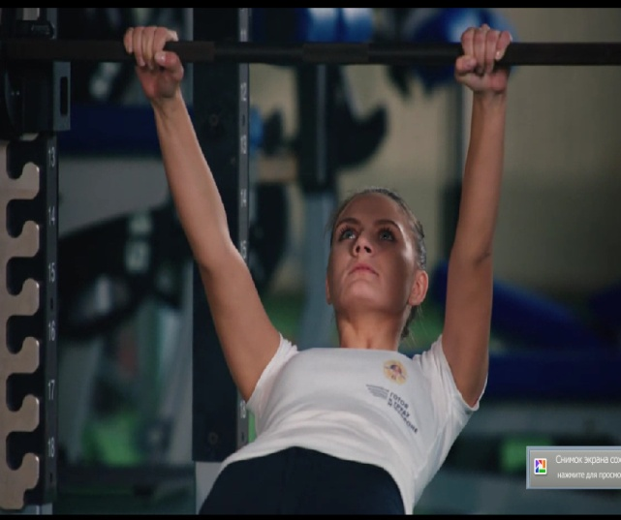
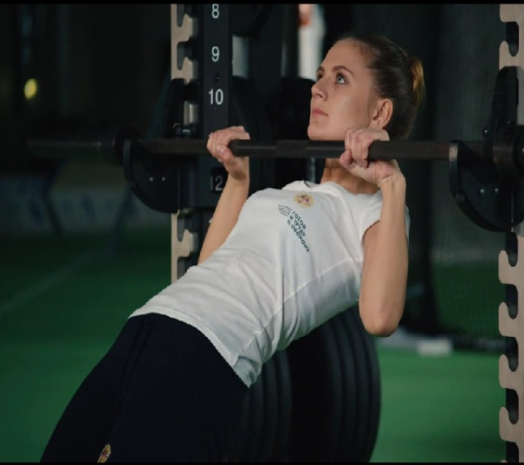
ПОДТЯГИВАНИЕ ИЗ ВИСА ЛЁЖА НА НИЗКОЙ ПРЕКЛАДИНЕ
Подтягивание из виса лежа на низкой перекладине выполняется из ИП: вис лежа лицом вверх хватом сверху, кисти рук на ширине плеч, голова, туловище и ноги составляют прямую линию, пятки могут упираться в опору высотой до 4 см. Высота грифа перекладины для участников I - III ступеней - 90 см. Высота грифа перекладины для участников IV - IX ступеней - 110 см. Для того чтобы занять ИП, участник подходит к перекладине, берется за гриф хватом сверху, приседает под гриф и, держа голову прямо, ставит подбородок на гриф перекладины. После чего, не разгибая рук и не отрывая подбородка от грифа, шагая вперед, выпрямляется так, чтобы голова, туловище и ноги составляли прямую линию. Помощник судьи подставляет опору под ноги участника. После этого участник выпрямляет руки и занимает ИП. Из ИП участник подтягивается до пересечения подбородком грифа перекладины, затем опускается в вис и, зафиксировав на 0,5 с ИП, продолжает выполнение упражнения.
Засчитывается количество правильно выполненных подтягиваний, фиксируемых счетом судьи.
Ошибки:
1) подтягивания с рывками или с прогибанием туловища;
2) подбородок не поднялся выше грифа перекладины;
3) отсутствие фиксации на 0,5 с ИП;

Slide 7
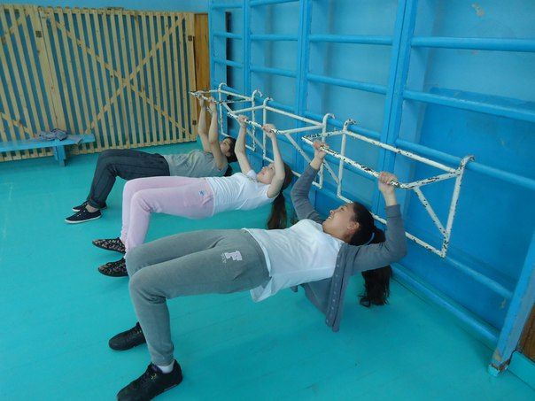
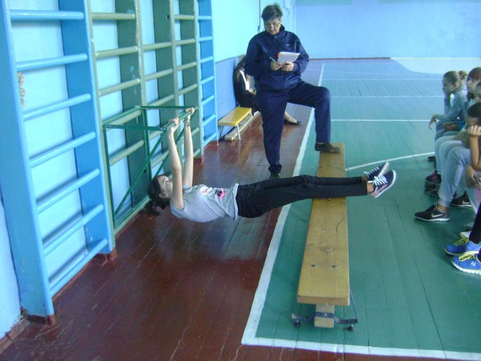

Slide 8
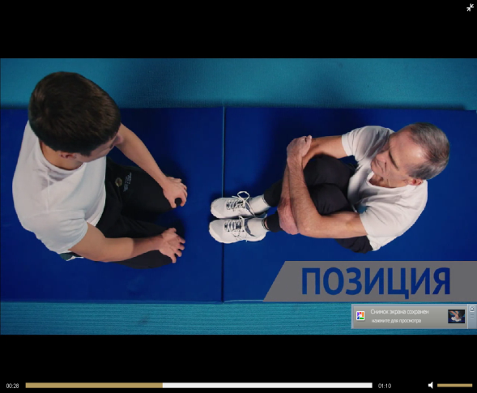
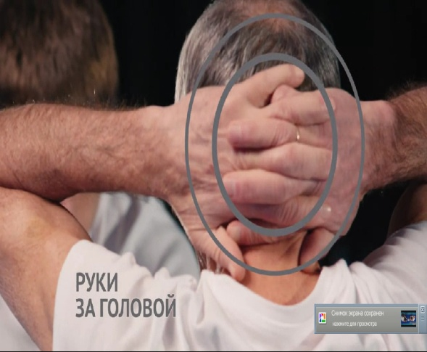
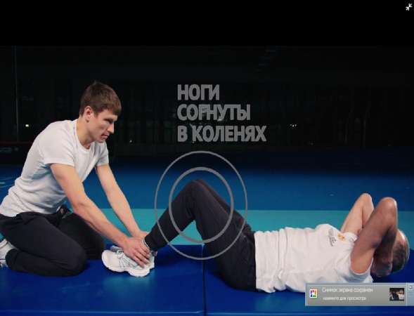
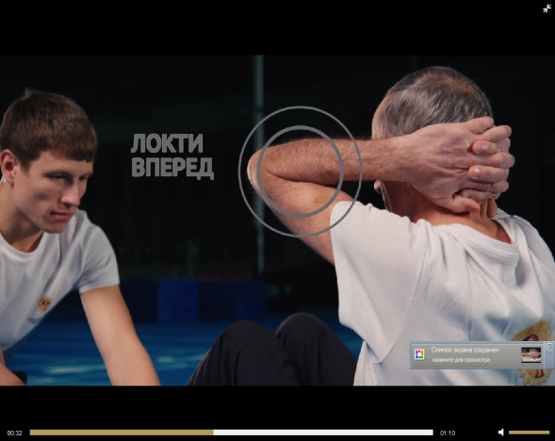
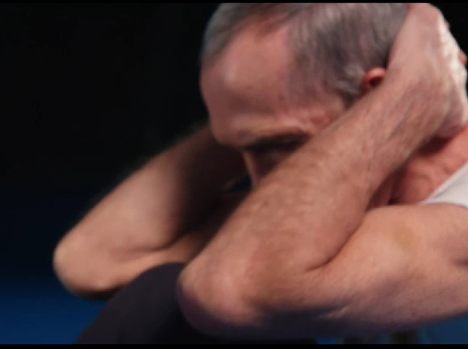
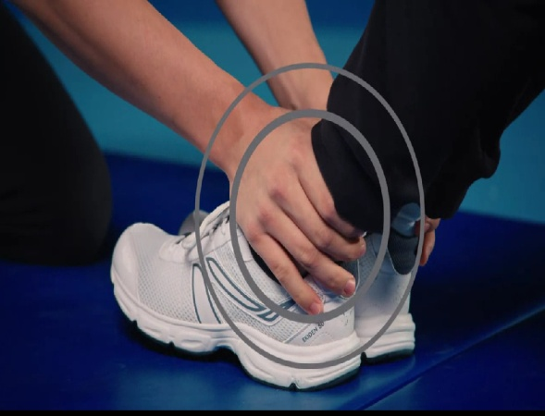
ПОДНИМАНИЕ ТУЛОВИЩА ИЗ ПОЛОЖЕНИЯ ЛЁЖА НА СПИНЕ
Поднимание туловища из положения лежа выполняется из ИП: лежа на спине
на гимнастическом мате, руки за головой, пальцы сцеплены в «замок», лопатки касаются мата, ноги согнуты в коленях под прямым углом, ступни прижаты партнером к полу.
Участник выполняет максимальное количество подниманий за 1 мин., касаясь локтями бедер (коленей), с последующим возвратом в ИП.
Засчитывается количество правильно выполненных подниманий туловища.
Для выполнения тестирования создаются пары, один из партнеров выполняет упражнение, другой удерживает его ноги за ступни и голени. Затем участники меняются местами.
Ошибки:
отсутствие касания локтями бедер (коленей);
2) отсутствие касания лопатками мата;
3) пальцы разомкнуты "из замка";
4) смещение таза.

Slide 9
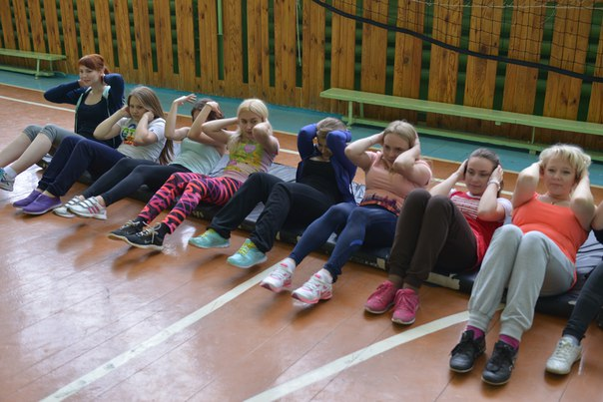
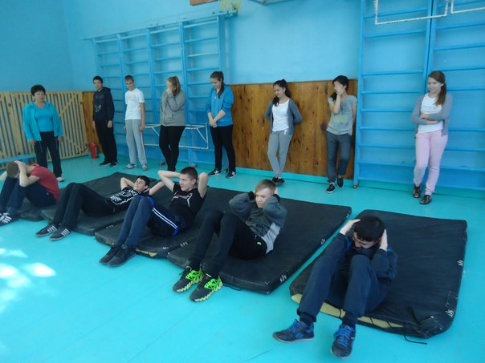
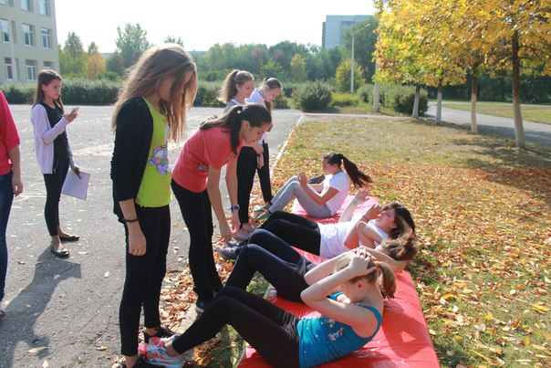

Slide 10
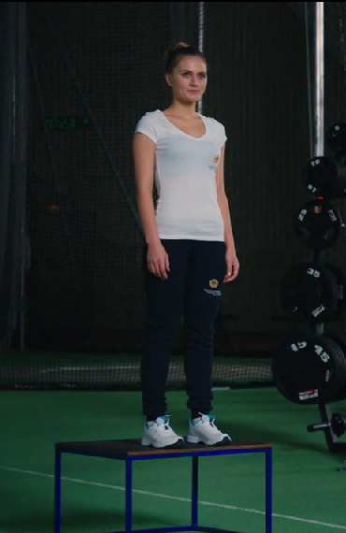
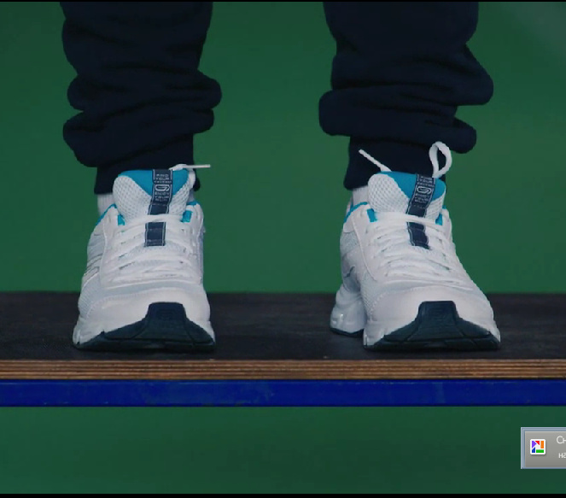
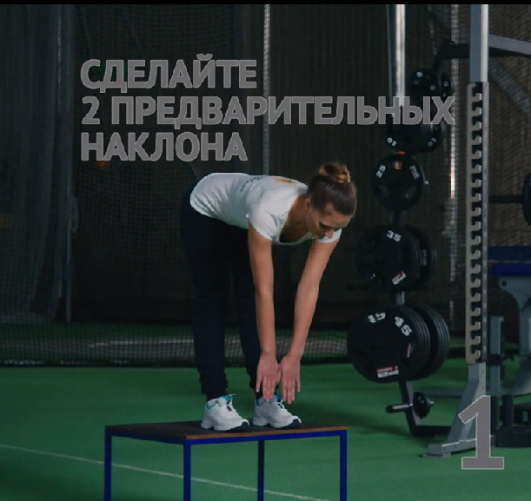
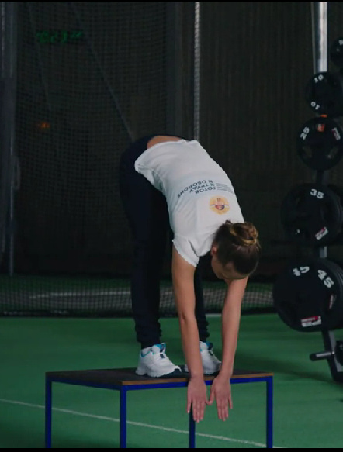
НАКЛОН ВПЕРЁД ИЗ ПОЛОЖЕНИЯ СТОЯ НА ПОЛУ ИЛИ ГИМНАСТИЧЕСКОЙ СКАМЬЕ
Наклон вперед из положения стоя с прямыми ногами выполняется из ИП: стоя на полу или гимнастической скамье, ноги выпрямлены в коленях, ступни ног расположены параллельно на ширине 10 - 15 см. При выполнении испытания (теста) на полу участник по команде выполняет два предварительных наклона. При третьем наклоне касается пола пальцами или ладонями двух рук и фиксирует результат в течение 2 с. При выполнении испытания (теста) на гимнастической скамье по команде участник выполняет два предварительных наклона, скользя пальцами рук по линейке измерения. При третьем наклоне участник максимально сгибается и фиксирует результат в течение 2 с. Величина гибкости измеряется в сантиметрах. Результат выше уровня гимнастической скамьи определяется знаком «-» , ниже - знаком «+».
Ошибки:
1) сгибание ног в коленях;
2) фиксация результата пальцами одной руки;
3) отсутствие фиксации результата в течение 2 с.

Slide 11
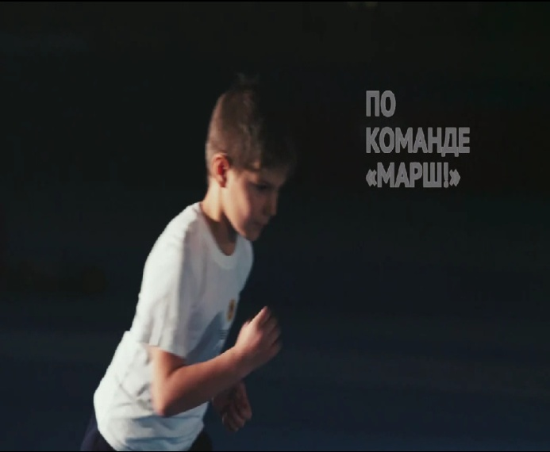
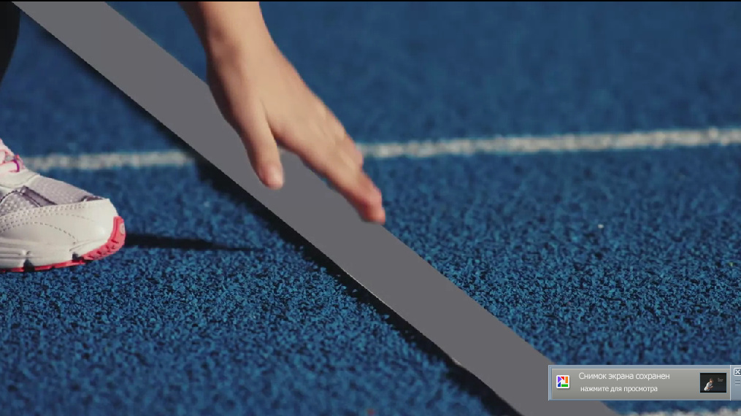
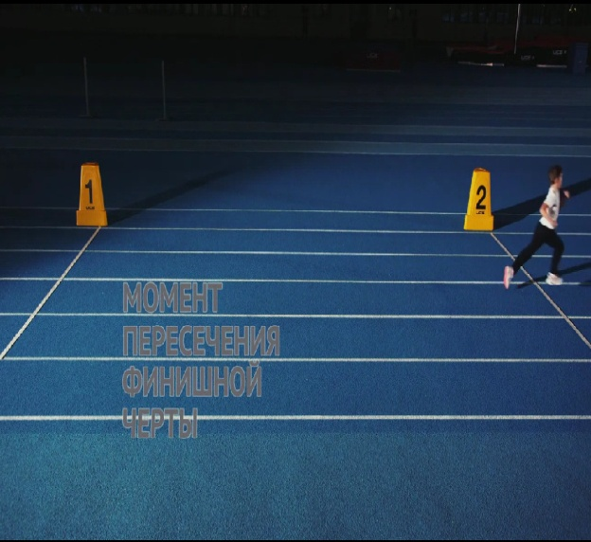
ЧЕЛНОЧНЫЙ БЕГ 3 по 10 м
Челночный бег проводится на любой ровной площадке с твердым покрытием, обеспечивающим хорошее сцепление с обувью. На расстоянии 10 м прочерчиваются
2 параллельные линии – «Старт» и «Финиш». Участники, не наступая на стартовую линию, принимают положение высокого старта. По команде «Марш!» (с одновременным включением секундомеров) участники бегут до финишной линии, касаются линии рукой, возвращаются к линии старта, касаются ее и преодолевают последний отрезок без касания линии финиша рукой. Секундомер останавливают в момент пересечения линии «Финиш». Участники стартуют по 2 человека.

